Slide 1
ФОРУМ «СТАНДАРТИЗАЦИЯ – 2019»
Эффективное применение стандартов организации
для газовой отрасли
Начальник Управления ПАО «Газпром»
А.М. Почечуев
10 октября 2019

Slide 2


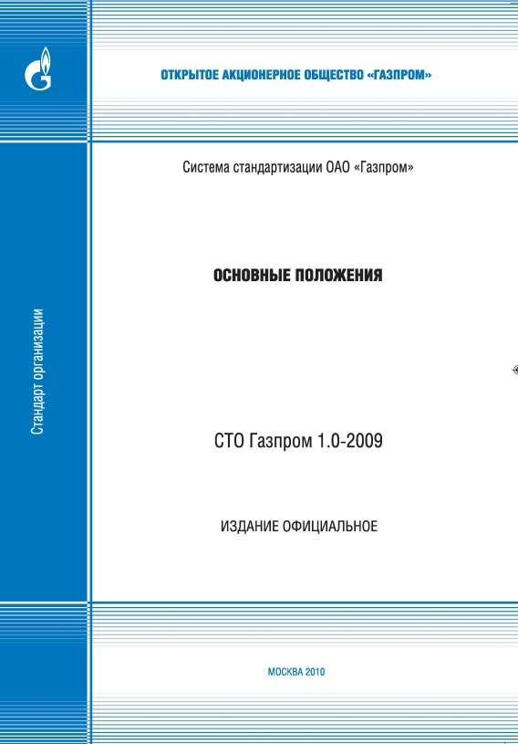
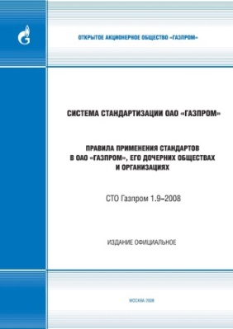
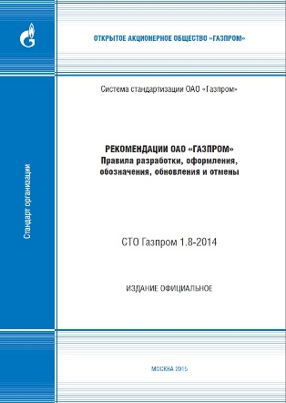
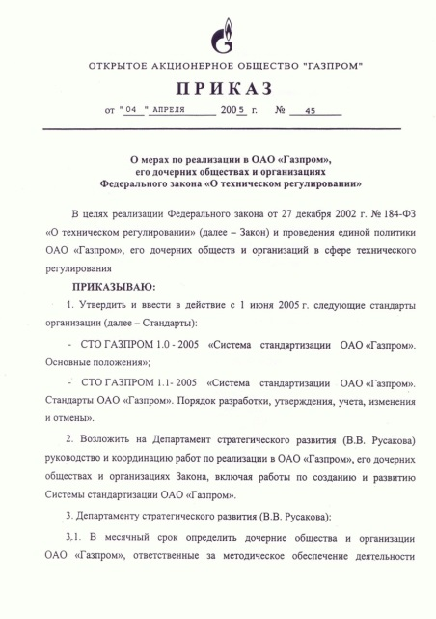
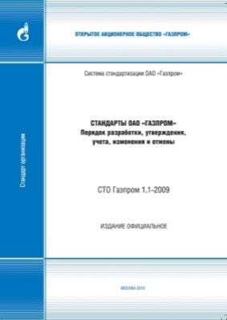
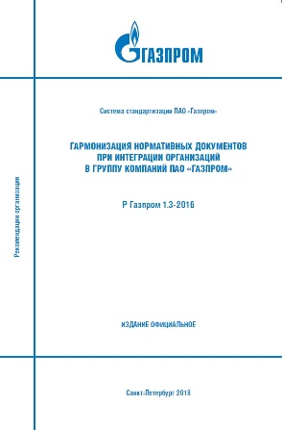
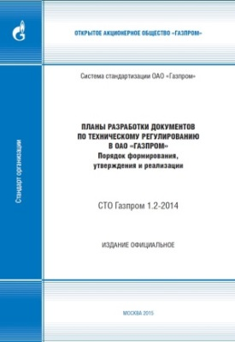
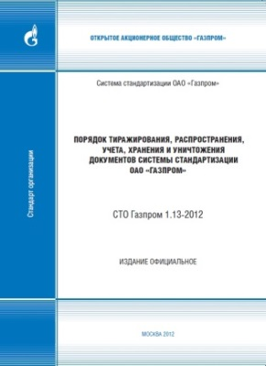
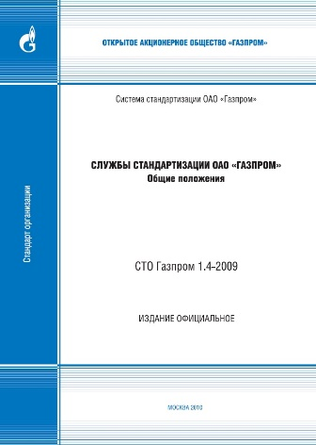
СИСТЕМА СТАНДАРТИЗАЦИИ ПАО «ГАЗПРОМ»
Общие сведения
Система стандартизации ПАО «Газпром» создана приказом от 04 апреля 2005 г. № 45
По состоянию
на 01.10.2019
Фонд
документов
2029
Действующих
документов
1443
Стандартов
ПАО «Газпром»
977
Рекомендаций
ПАО «Газпром»
465
Межкорпоративных стандартов
1
Изменений
к документам
180
Комплексов
документов
17

Slide 3

ИНФОРМАЦИОННЫЕ ПОТОКИ
Системы стандартизации ПАО «Газпром»
Проектирование
объекта
Строительство
объекта
Эксплуатация
объекта
СИСТЕМА СТАНДАРТИЗАЦИИ
ПАО «ГАЗПРОМ»
Конструирование
продукции
Сертификация
продукции
Производство
продукции

Slide 4








РОЛЬ СТАНДАРТИЗАЦИИ для системы оценки и допуска к применению продукции
ТРЕБОВАНИЯ ПАО «ГАЗПРОМ»
Национальная система стандартизации
Система стандартизации ПАО «Газпром»
ПАСПОРТА ДОПУСКА МТР
(перечни документов
с требованиями ПАО «Газпром»)
Приобретение МТР
(описание предмета закупки,
наличие документального подтверждения соответствия требованиям)
ОЦЕНКА ДЕЛОВОЙ
РЕПУТАЦИИ
ПРОИЗВОДИТЕЛЯ
ИСПЫТАНИЯ ОГРАНИЧЕННОЙ ПАРТИИ В УСЛОВИЯХ ЭКСПЛУАТАЦИИ ОБЪЕКТА
(опытно-промышленные испытания)
СЕРТИФИКАЦИЯ ПРОДУКЦИИ
ПРОИЗВОДИТЕЛЯ
НА СООТВЕТСТВИЕ
ТРЕБОВАНИЯМ ПАО «ГАЗПРОМ»
КОНТРОЛЬНЫЕ МЕРОПРИЯТИЯ
СИСТЕМЫ
ДОПУСКА МТР
СЕРТИФИКАЦИЯ СИСТЕМЫ
МЕНЕДЖМЕНТА КАЧЕСТВА
ПРОИЗВОДИТЕЛЯ
ПО СТО ГАЗПРОМ 9001
Производители продукции
ЕДИНЫЙ
РЕЕСТР МТР
Производственные
объекты
ПАО «Газпром»
АНАЛИЗ СОСТОЯНИЯ
ПРОИЗВОДСТВА
ПРИЕМКА ПАО «ГАЗПРОМ»
ПРИ ПРОИЗВОДСТВЕ ПРОДУКЦИИ
Опыт применения
(рекламации)
Система допуска МТР

Slide 5
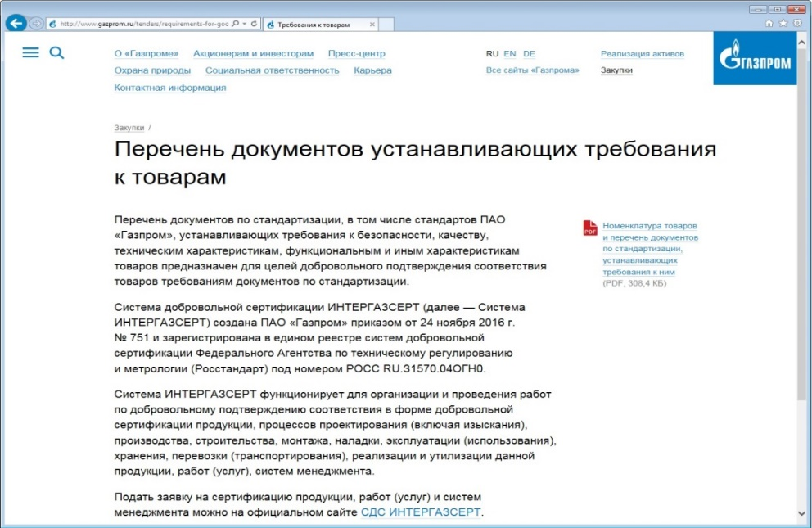
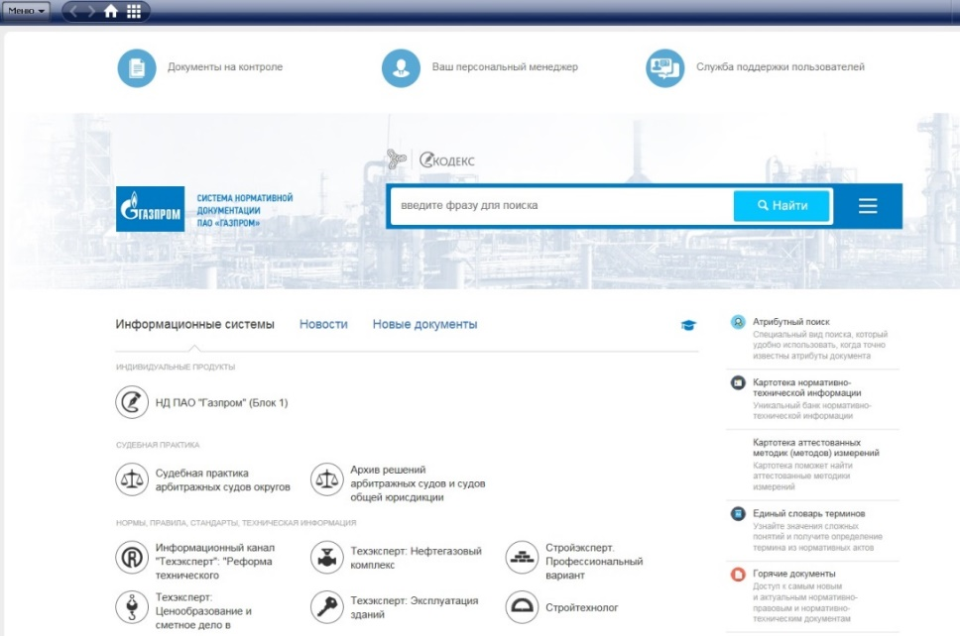


ОТКРЫТЫЙ ДОСТУП к требованиям ПАО «Газпром»
ТРЕБОВАНИЯ ПАО «ГАЗПРОМ»,
в том числе КОРПОРАТИВНЫЕ СТАНДАРТЫ ПАО «ГАЗПРОМ», В ОТКРЫТОМ ДОСТУПЕ
Сайт ПАО «Газпром», раздел Закупки
Перечень документов с требованиями
На тиражных продуктах АО «Кодекс»
Требования (тексты стандартов)
в электронном виде
ТРЕБОВАНИЯ ДОСТУПНЫ НАСТОЯЩИМ И ПОТЕНЦИАЛЬНЫМ ПОСТАВЩИКАМ ПАО «ГАЗПРОМ»

Slide 6
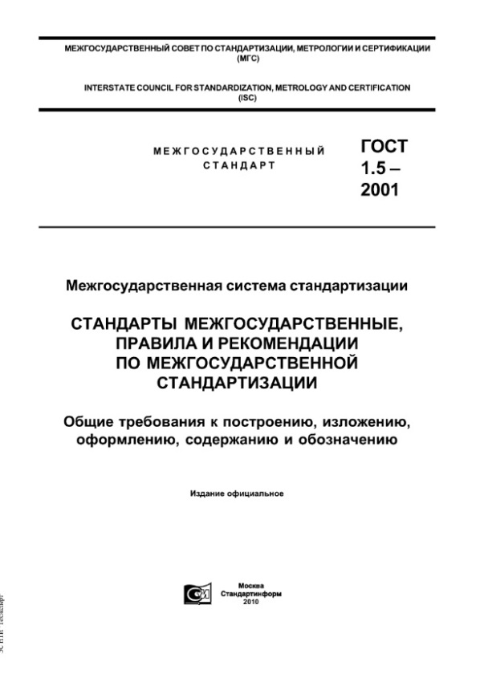
СТАНДАРТ ВИДА ОБЩИЕ ТЕХНИЧЕСКИЕ УСЛОВИЯ – это формат предоставления всесторонних требований ПАО «Газпром» к потребляемой продукции
1. Классификация*
2. Технические требования, а именно:
  2.1. основные показатели и/или характеристики (свойства)
  2.2. требования к сырью, материалам, покупным изделиям
  2.3. комплектность
  2.4. маркировка
  2.5. упаковка
Требования к системе производства*
Требования безопасности
Требования охраны окружающей среды (экологичности)
Правила приемки
Методы контроля (испытаний)
Транспортирование и хранение
Указания по эксплуатации (применению, способу приготовления,
техническому обслуживанию, ремонту, утилизации)
Гарантии изготовителя
* Разделы с концептуально дополнительными требованиями ПАО «Газпром».
СТО Газпром
вида
Технические
Требования/
Общие
Технические
Требования
ТУ
ТУ
ТУ
ТУ
ТУ
ТУ
ТУ
ТУ
ТУ
СТО Газпром
вида Типовая
программа
и Методики
испытаний
ТУ
ТУ
ТУ
ТУ
ТУ
ТУ
ТУ
ТУ
ТУ

Slide 7


СТАНДАРТ ВИДА ОБЩИЕ ТЕХНИЧЕСКИЕ УСЛОВИЯ – особенности формирования ключевых разделов
Раздел
Технические требования
Раздел
Правила приемки
Раздел
Методы контроля
Конкретные характеристики
(количественные и/или качественные)
Ссылки на национальные стандарты с указанием
конкретных пунктов
Перечень характеристик
(количественных и/или качественных) с указанием пункта стандарта
Перечень методик испытания
для каждой характеристики
с указанием пункта стандарта
Описание ранее
не стандартизованных методик
Ссылки на национальные стандарты с уточняющими требованиями по условиям испытаний
ОРГАН ПО СЕРТИФИКАЦИИ
ИСПЫТАТЕЛЬНАЯ ЛАБОРАТОРИЯ

Slide 8




УСКОРЕННЫЙ ПЕРЕВОД СТАНДАРТОВ ОРГАНИЗАЦИИ на национальный уровень стандартизации
Программа инновационного развития ПАО «Газпром» до 2025 года
Положение о ТК 023:
Предусмотрено рассмотрение проектов национальных стандартов и предварительных национальных стандартов,
разработанных на основе стандартов организаций,
в первую очередь базовых организаций ТК и его подкомитетов, в подкомитете
одновременно в первой и окончательной редакциях.
Позволяет сократить срок согласования
на 1,5 месяца.
Утверждена
Советом директоров
ПАО «Газпром»
июнь 2016 г
ПАО «Газпром» - базовая организация для:
Данные работ ПАО «Газпром» по стандартизации включены в дополнительные показатели эффективности ПАО «Газпром»
Показатель по трансферу документов Системы стандартизации ПАО «Газпром» на национальный уровень стандартизации
%
Заданный
уровень
ТЕХНИЧЕСКИЙ КОМИТЕТ
ПО СТАНДАРТИЗАЦИИ ТК 052
«ПРИРОДНЫЙ И СЖИЖЕННЫЕ ГАЗЫ»

Slide 9
ВКЛЮЧЕНИЕ СТАНДАРТОВ ОРГАНИЗАЦИИ в Федеральный информационный фонд стандартов
Федеральный
информационный фонд стандартов
документы национальной системы стандартизации Российской Федерации;
общероссийские классификаторы;
своды правил;
международные стандарты, региональные стандарты, стандарты иностранных государств, региональные своды правил и своды правил иностранных государств;
надлежащим образом заверенные переводы на русский язык международных стандартов, региональных стандартов и региональных сводов правил, стандартов иностранных государств и сводов правил иностранных государств;
документы по стандартизации международных организаций по стандартизации, региональных организаций по стандартизации и иные документы по стандартизации иностранных государств.
Стандарты организации,
в том числе технические условия,
производителя продукции
Использование при описании
предмета закупки
предопределяет поставщика
Единое информационное пространство
Проект федерального закона
«О внесении изменений в Федеральный закон
«О стандартизации в Российской Федерации»
Расширение
масштаба внедрения
Стандарты организации
с требованиями
потребителя продукции
Быстрое внедрение
Порядок регистрации в Фонде определяется Росстандартом
Сокращение затрат
на трансфер знаний компании
Важны принципы и критерии регистрации

Slide 10
СПАСИБО ЗА ВНИМАНИЕ!

